Slide 1
1
2
3
1. Ôn lại kiến thức hình hộp CN và hình lập phương
2. Hướng dẫn hoàn thành bài tập
3. Kiểm tra kiến thức qua Quzzi

Slide 2
TRÒ CHƠI:Hép quµ bÝ mËt

Slide 3
Câu 1: Hình hộp chữ nhật có bao nhiêu mặt? Mỗi mặt là hình gì?

Slide 4
Câu 2: Hình hộp chữ nhật có bao nhiêu cạnh, bao nhiêu đỉnh?

Slide 5
Câu 3: Hình Lập phương có mấy mặt, mấy cạnh , mấy đỉnh?
Các mặt của hình lập phương là hình gì?

Slide 6
Câu 4: Hình hộp chữ nhật có bao nhiêu kích thước? Là những kích thước nào?

Slide 7
Hình hộp chữ nhật có:
Tám đỉnh:
đỉnh A,
đỉnh B,
đỉnh C,
đỉnh D,
đỉnh M,
A
B
đỉnh N,
đỉnh P,
đỉnh Q.
D
Chiều cao
C
Mười hai cạnh là:
Cạnh AB,
cạnh DC,
cạnh MN,
M
N
Chiều rộng
cạnh QP,
cạnh BC,
cạnh AD,
Q
Chiều dài
P
cạnh NP,
cạnh MQ,
cạnh DQ,
cạnh AM,
cạnh BN,
cạnh CP.
Hình hộp chữ nhật có ba kích thước: chiều dài, chiều rộng, chiều cao.

Slide 8
Thứ năm ngày 24 tháng 1 năm 2013.
Toán
1
3
4
5
6
2
Các mặt đều là hình chữ nhật.
Các mặt đối diện bằng nhau

Slide 9
Lấy ví dụ thực tế các vật có dạng
hình hộp chữ nhật?

Slide 10
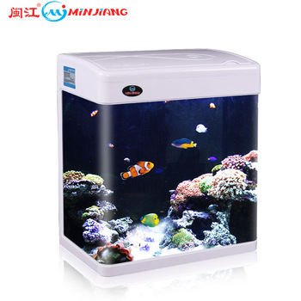
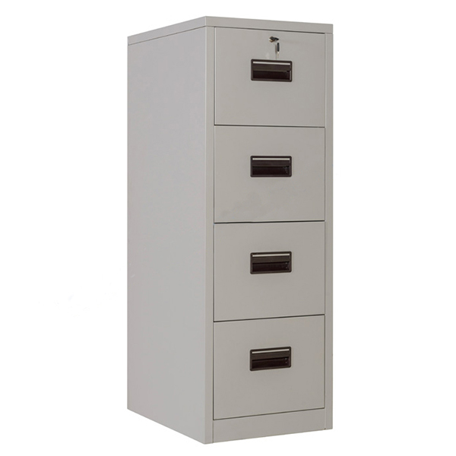
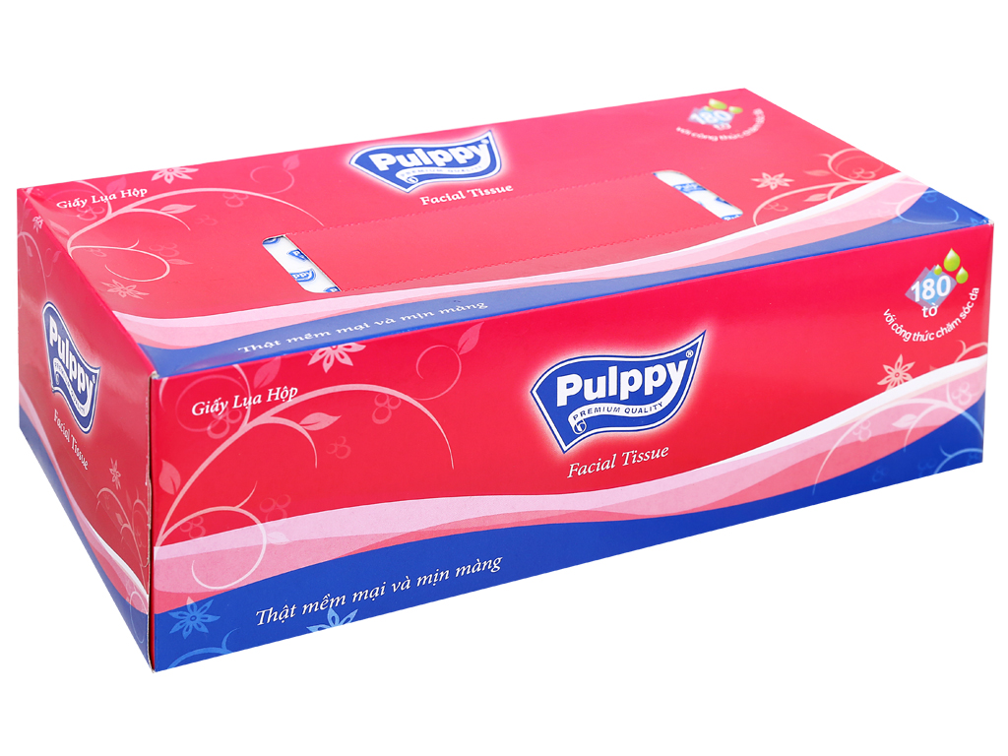
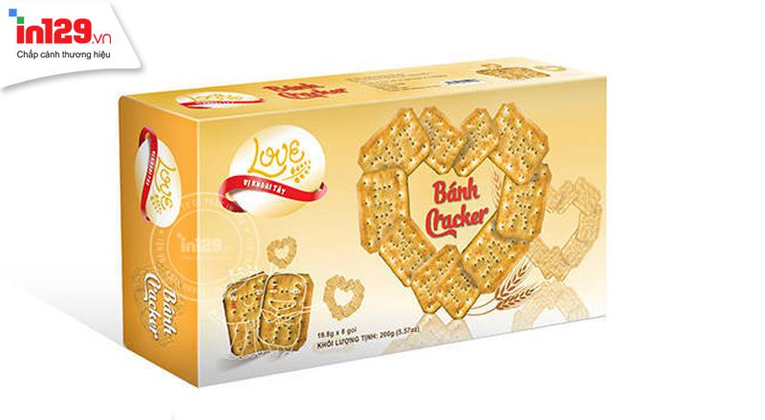

Slide 11
Hình lập phương
Con súc sắc
Hình lập phương

Slide 12
Toán
Toán
Hình hộp chữ nhật. Hình lập phương
2. Hình lập phương
1
3
4
5
6
2
Hình lập phương
Hình lập phương có 6 mặt
Các mặt đều là hình vuông bằng nhau.
Có 8 đỉnh; 12 cạnh.
Các cạnh đều bằng nhau

Slide 13
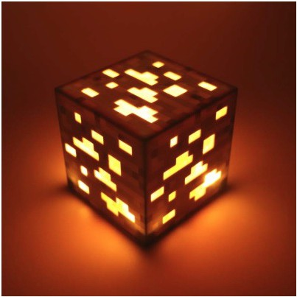
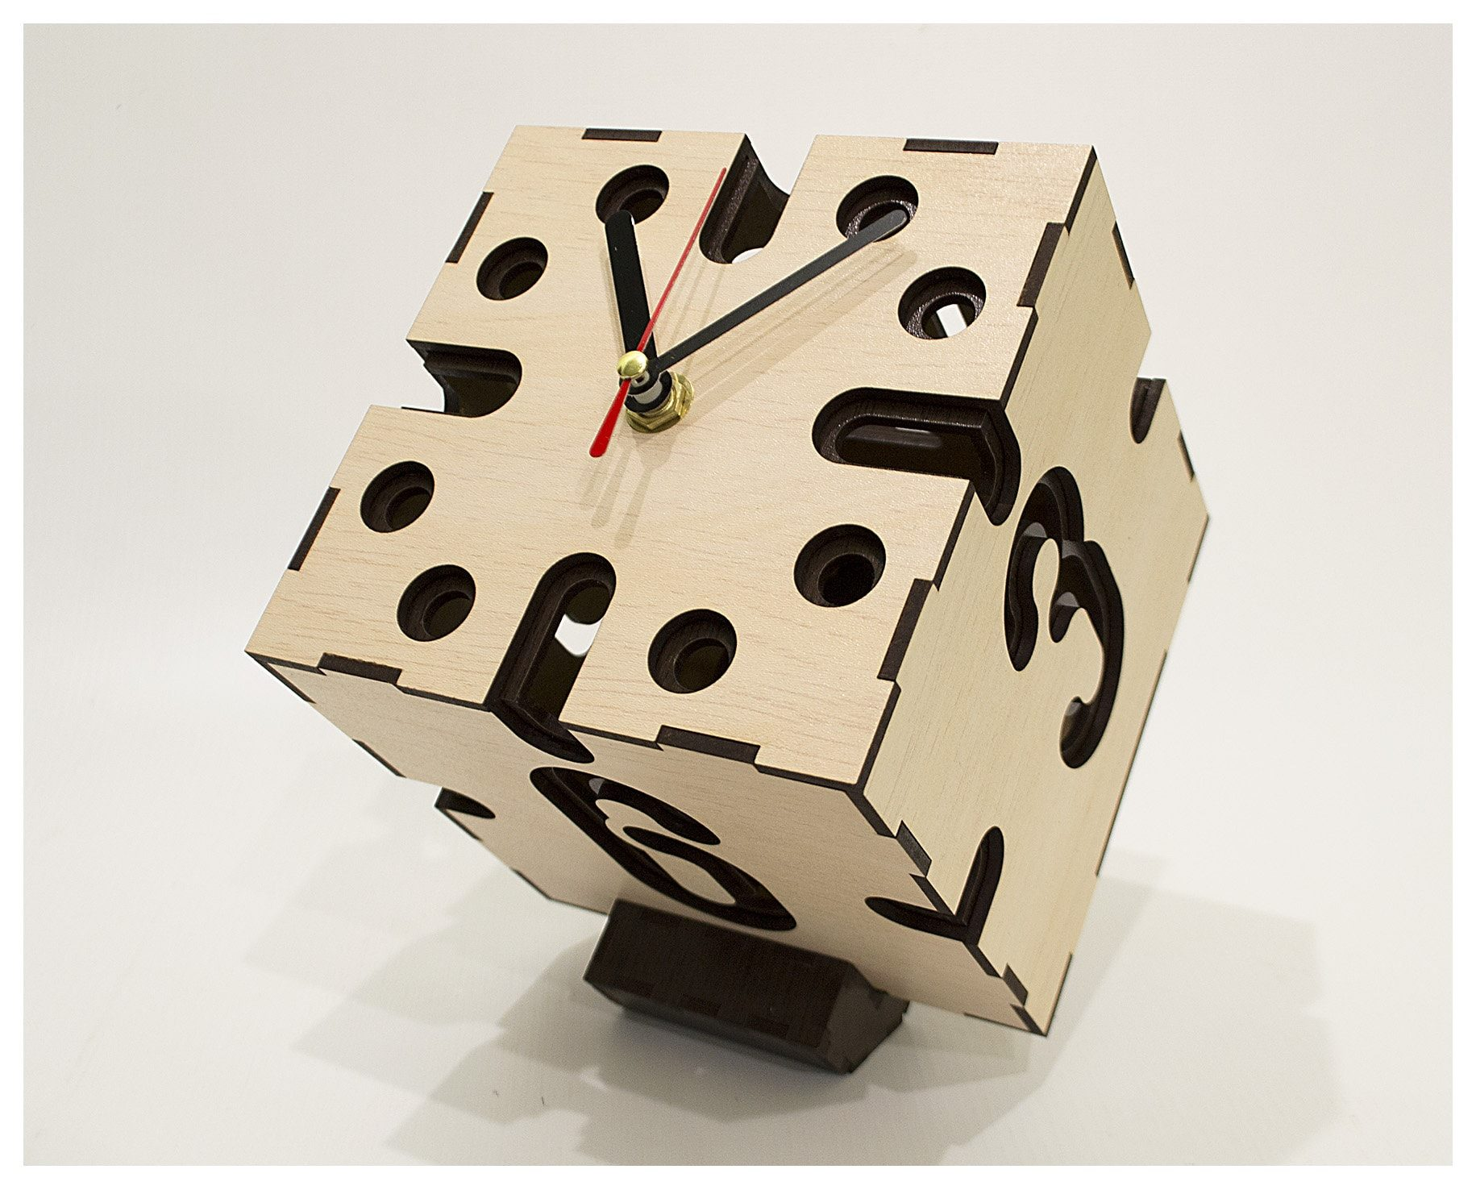
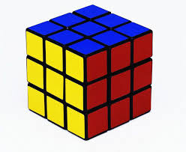
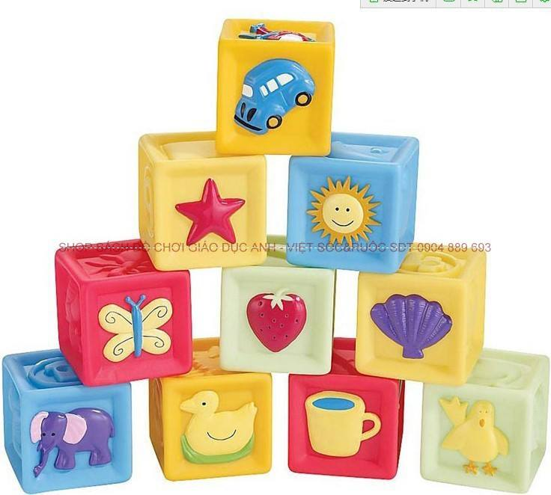
Toán

Slide 14
Toán
S
108
Hình hộp chữ nhật. Hình lập phương
3. Luyện tập - thực hành
Bài 1: Viết số thích hợp vào ô trống:
Số mặt, cạnh, đỉnh
Số mặt
Số cạnh
Số đỉnh
Hình
Hình hộp chữ nhật
6 mặt
12 mặt
8 đỉnh
12 mặt
8 đỉnh
Hình lập phương
6 mặt
Notes:
HS nêu yêu cầu bài tập
- HS : Làm và đọc kết quả.

Slide 15
Toán
Hình hộp chữ nhật. Hình lập phương
*Tìm sự khác nhau:
Hình hộp chữ nhật
Hình lập phương
Có 6 mặt đều là hình chữ nhật
Có 6 mặt đều là hình vuông
Có 3 kích thước
+ chiều dài
+ chiều rộng
+ chiều cao
Các kích thước đều bằng nhau

Slide 16
3.Luyện tập
A
B
Bài 2:
C
D
M
N
Q
P
a. Hãy chỉ ra những cạnh bằng nhau của hình hộp chữ nhật ( hình trên )
b. Biết hình hộp chữ nhật có chiều dài bằng 6cm, chiều rộng bằng 3cm ,chiều cao bằng 4cm . Tính diện tích của mặt đáy MNPQ ,và các mặt bên ABMN, BCPN.
Cạnh : AM = BN = CP= DQ
Cạnh AD = MQ= BC = NP
Cạnh AB= DC= PQ = MN
Notes:
Chốt : Nêu đặc điểm của hình hộp chữ nhật ?

Slide 17
TOÁN
HÌNH HỘP CHỮ NHẬT – HÌNH LẬP PHƯƠNG
3.Luyện tập:
Bài 2:
b) Biết hình hộp chữ nhật có chiều dài 6cm, chiều rộng 3cm, chiều cao 4cm.Tính diện tích của mặt đáy MNPQ và các mặt bên ABNM,BCPN.
A
B
D
C
4 cm
N
Bài giải
M
Q
3 cm
6 cm
P
b) Diện tích mặt đáy MNQP là:
6 x 3 = 18 (cm² )
Diện tích mặt bên ABNM là:
6 x 4 = 24 (cm² )
Diện tích mặt bên BCPN là:
3 x 4 = 12 (cm² )
Đáp số: 18cm² ; 24cm² ;12cm².

Slide 18
Toán
Hình hộp chữ nhật. Hình lập phương
Bài 3: Trong các hình dưới đây hình nào là hình hộp chữ nhật, hình nào là hình lập phương?
11cm
8cm
8cm
12cm
5cm
8cm
4cm
6cm
10cm
8cm
6cm
A
B
C
Hình hộp chữ nhật là hình: A
Hình lập phương là hình: C
Notes:
- HS : Nêu yêu cầu bài tập
Chốt : Nêu đặc điểm của hình lập phương ?

Slide 19
Bài tập về nhà: Vẽ hình hộp chữ nhật có chiều dài 5cm, chiều rộng 4cm, chiều cao 3cm

